Slide 1
歡迎來到「AD4」3C 購物系統
組員:
陳柏仁、蔡宏奇、吳明鴻、黃世閔

Slide 2

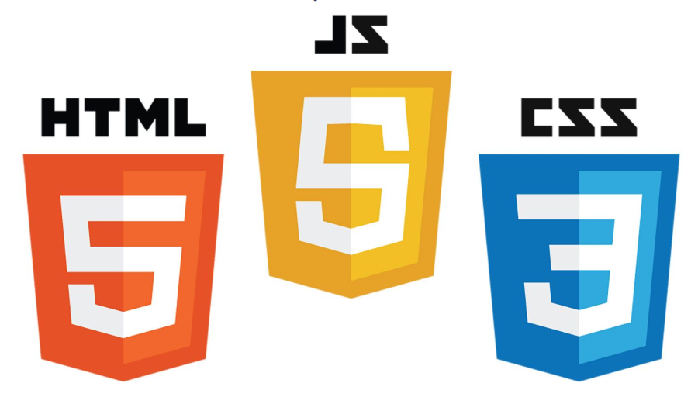

設計工具
後端語言:
JAVA
前端語言:
HTML
CSS
JavaScript
資料庫:
MySQL

Slide 3




設計工具
軟體:
Eclipse
VS Code
框架:
Spring Boot
jQuery

Slide 4
系統功能
會員管理:
購物訂單:
類別商品管理:
帳號管理:
會員新增、修改、刪除、查詢、登入購物
購物車、訂單新增、修改、刪除、查詢
類別新增、商品新增、修改、刪除
員工新增、修改、刪除、查詢

Slide 5
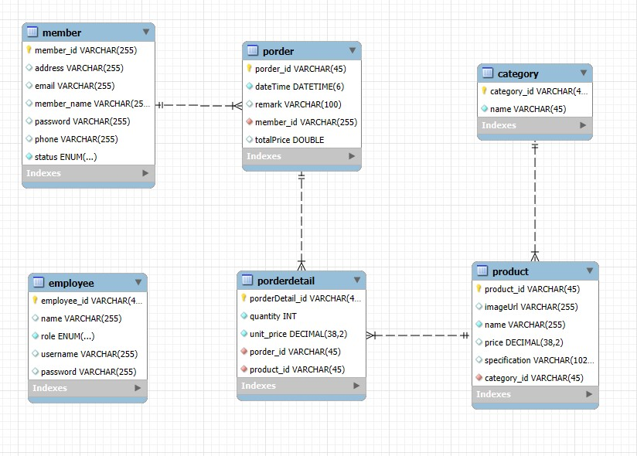
資料庫結構

Slide 6
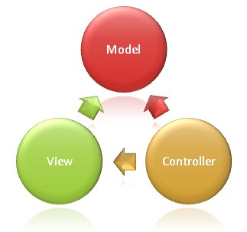
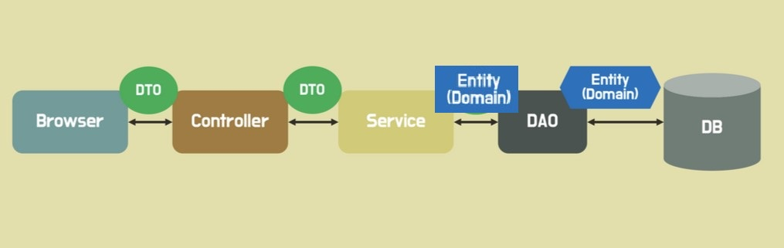
程式架構
MVC架構
DAO+DTO pattern分層

Slide 7
介面展示
Notes:
在投影片放映模式中，選取箭號即可瀏覽連結。

Slide 8
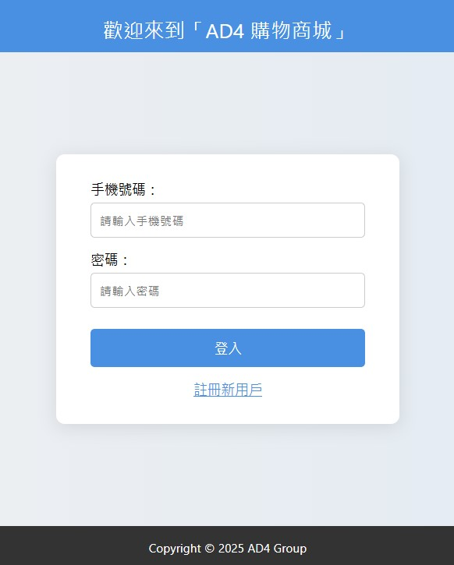
系統介紹_Login(member)
首頁
會員登入
(以手機為帳號)
新增會員

Slide 9
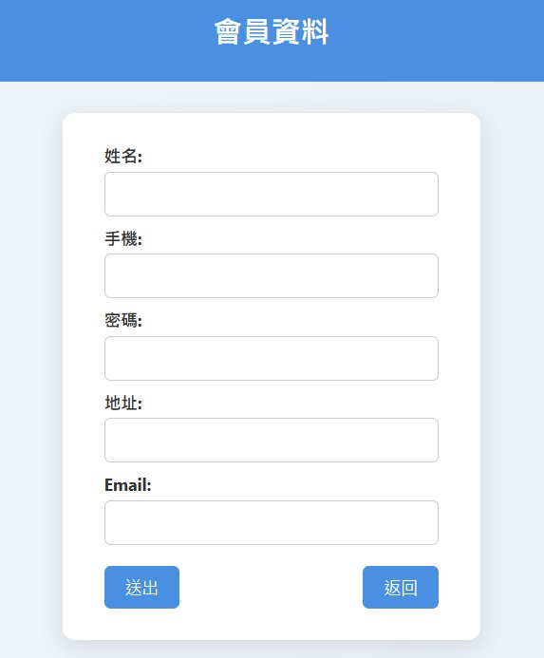
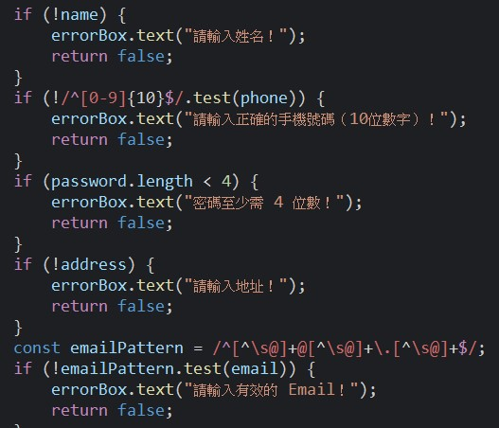
系統介紹_member註冊
會員資料 註冊
防呆機制:
1.欄位不可空白
2.手機須10碼
3.密碼4位數以上
4.email需正確格
式(XX@XXX)

Slide 10
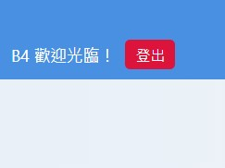
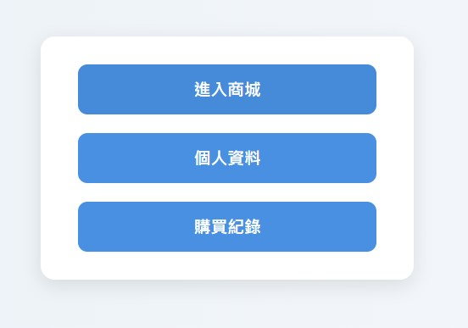
系統介紹_menu
左上角會出現登入會員名字
可選擇的menu清單

Slide 11
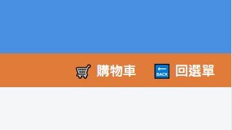
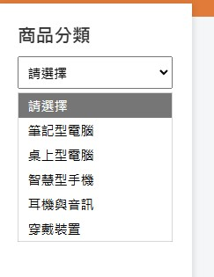
系統介紹_shopping page
個人購物車、返回menu 按鈕
可選擇的分類清單

Slide 12
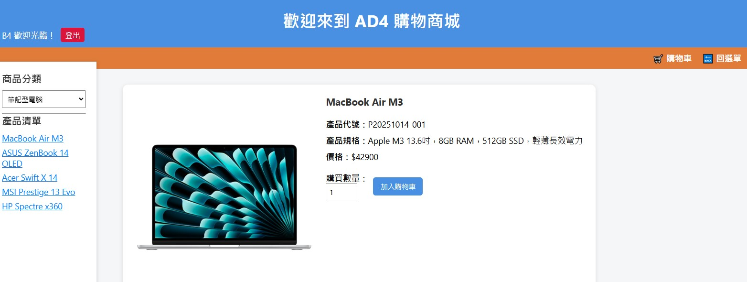
系統介紹_shopping page

Slide 13
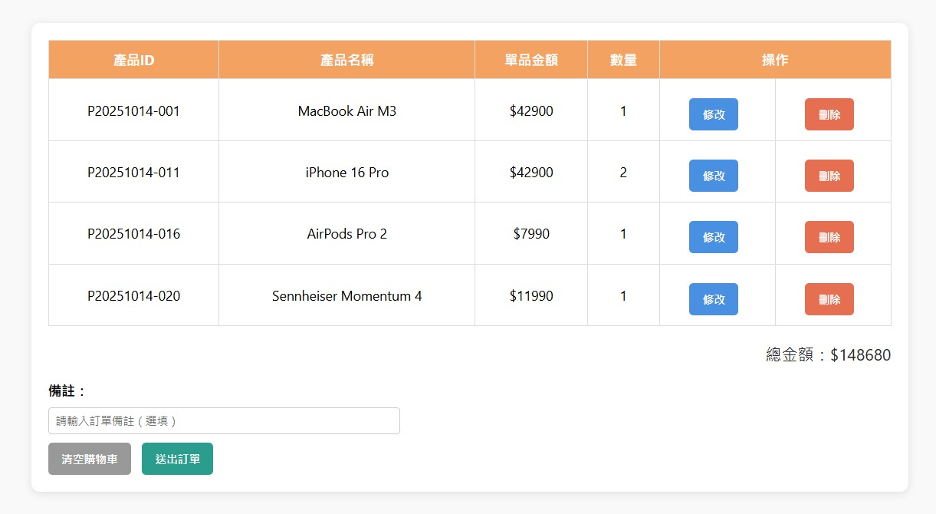
系統介紹_購物車

Slide 14
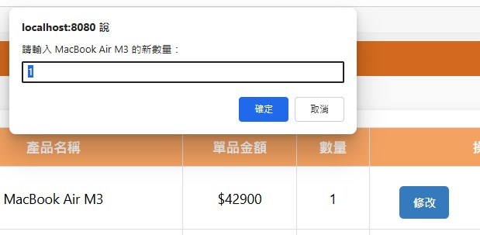
系統介紹_購物車-修改數量

Slide 15
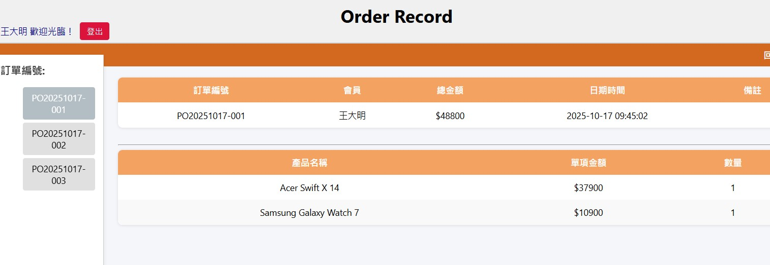
系統介紹_購物記錄查詢

Slide 16

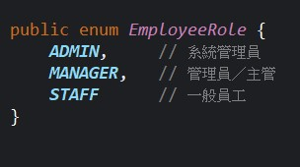
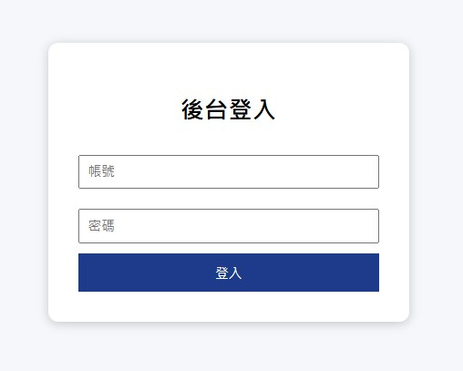
系統介紹_後台管理系統
後台為獨立系統，故需另打網址進入
員工帳號有區分帳號權限
Admin:新增(含新增員工)、查詢、刪除
Manager:修改、查詢(含新增產品)
Staff:查詢

Slide 17
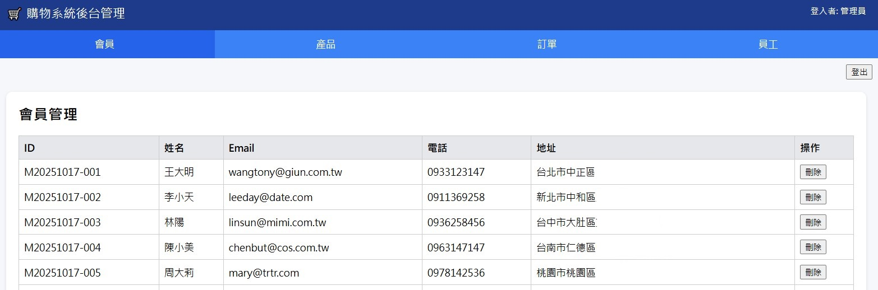
系統介紹_後台管理系統-會員資料
Admin才有刪除權限

Slide 18
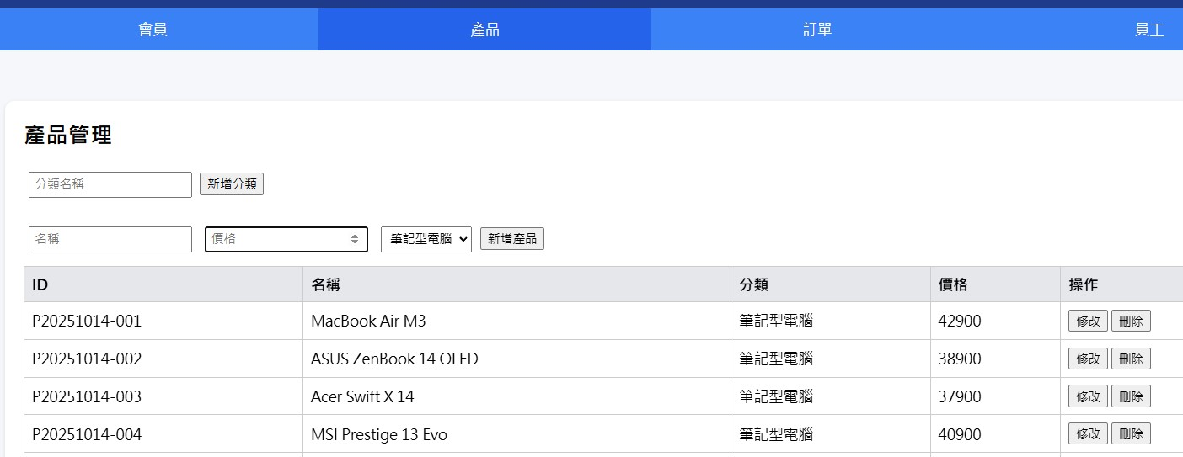
系統介紹_後台管理系統-產品資料
如果是Staff權限無法新增產品

Slide 19
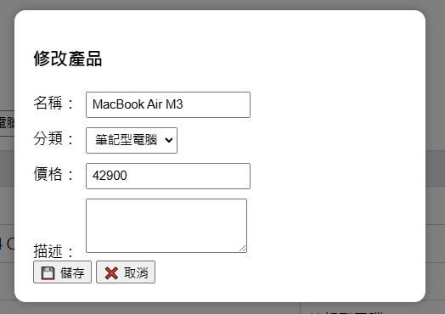
系統介紹_後台管理系統-產品資料-修改

Slide 20
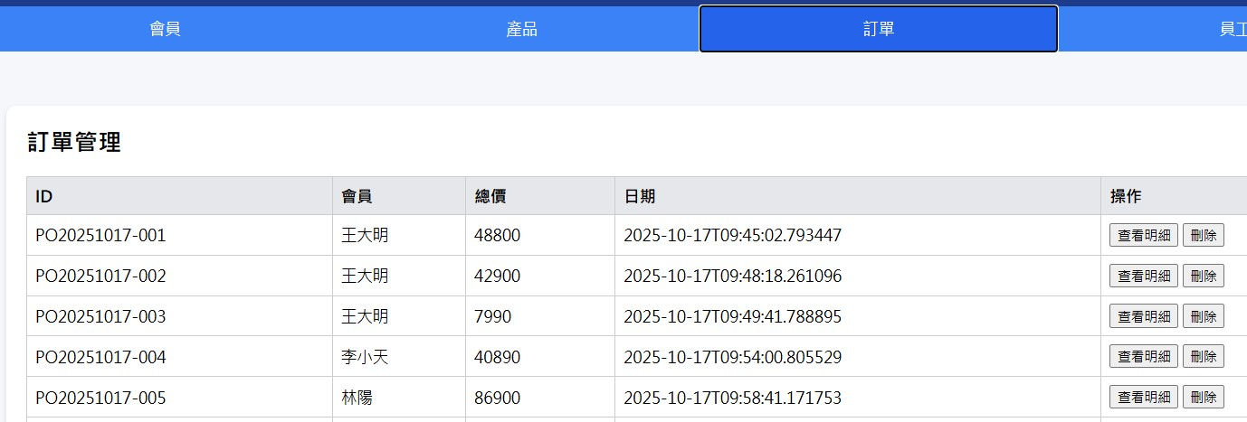
系統介紹_後台管理系統-訂單資料
只有Admin才有刪除權限

Slide 21
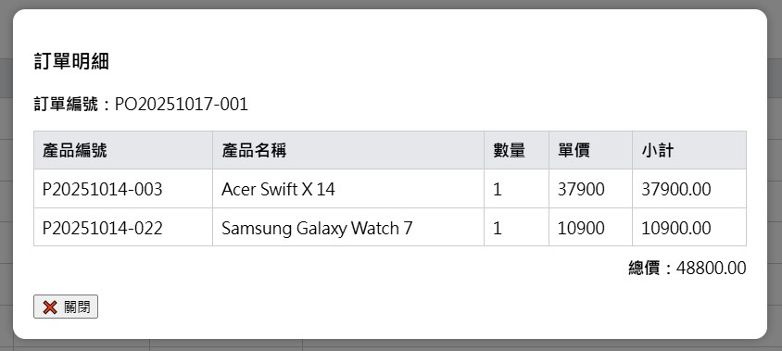
系統介紹_後台管理系統-訂單資料-明細查詢

Slide 22
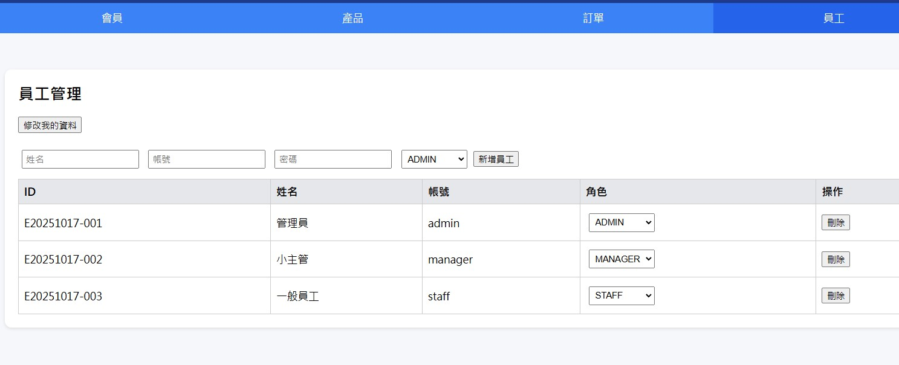
系統介紹_後台管理系統-員工資料
只能修改自己的資料
只有Admin才有權限

Slide 23
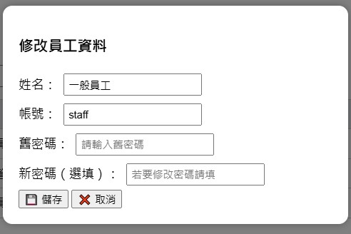
系統介紹_後台管理系統-員工資料-修改
無論是甚麼權限，
只能自己修改自己的資料

Slide 24
實際作品展示
Notes:
在投影片放映模式中，選取箭號即可瀏覽連結。

Slide 25
The End!
Notes:
在投影片放映模式中，選取箭號即可瀏覽連結。

